Slide 1
5
ВЫЧИСЛИТЕЛЬНАЯ МАТЕМАТИКА
Лекция 5
СИСТЕМЫ ЛИНЕЙНЫХ АЛГЕБРАИЧЕСКИХ
УРАВНЕНИЙ
С Л А У

Slide 2



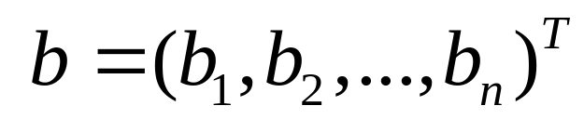
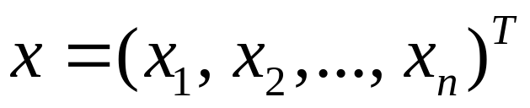


5
ВЫЧИСЛИТЕЛЬНАЯ МАТЕМАТИКА
Дана система линейных алгебраических уравнений
, где
- вещественная квадратная матрица порядка
- заданный вектор,
- искомый вектор.
Предполагается, что
Тогда для каждого
вектора
система имеет единственное решение.

Slide 3
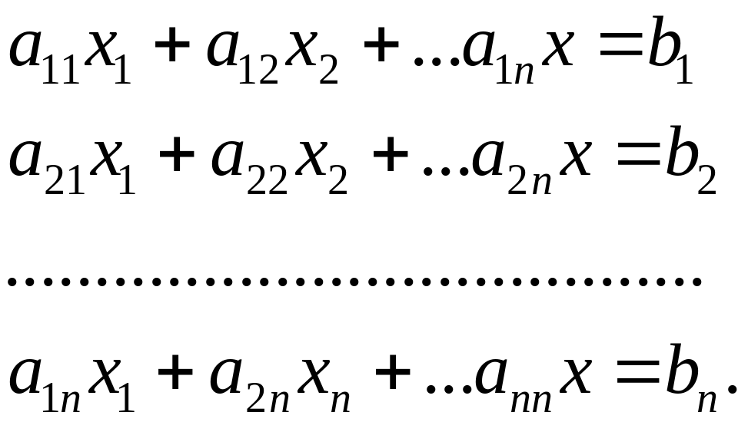
5
ВЫЧИСЛИТЕЛЬНАЯ МАТЕМАТИКА
Вид системы в развернутом виде:

Slide 4
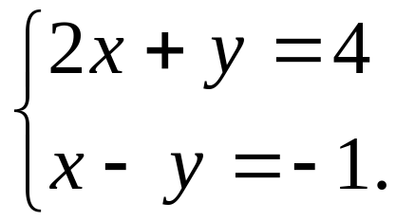
5
ВЫЧИСЛИТЕЛЬНАЯ МАТЕМАТИКА
Если задана некоторая произвольная система
уравнений, то без предварительного исследования
нельзя сказать, имеет ли она какое-либо решение
и, в случае, если решение существует, является
ли оно единственным.
На этот вопрос существует
три ответа.
1. Решение системы уравнений существует и
является единственным. Например,

Slide 5


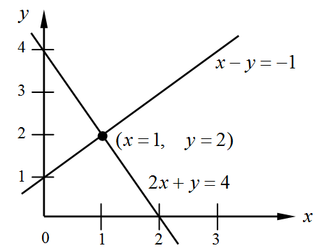
5
ВЫЧИСЛИТЕЛЬНАЯ МАТЕМАТИКА
Решение этой системы
и
.
Геометрическое представление системы двух линейных
уравнений, имеющей единственное решение. Координаты
точки пересечения представляют собой искомое решение.

Slide 6
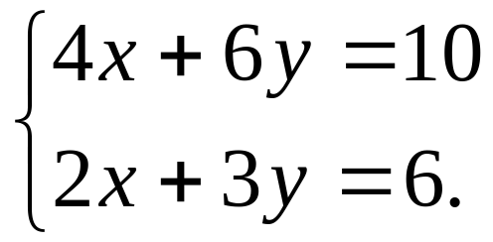
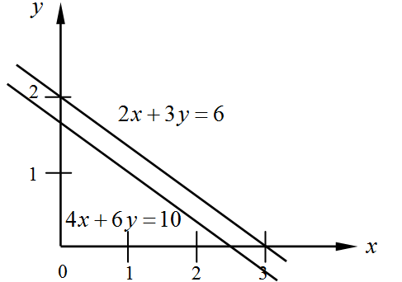
5
ВЫЧИСЛИТЕЛЬНАЯ МАТЕМАТИКА
Система уравнений вообще не имеет решения.
Две прямые параллельны,
они нигде не пересекаются,
и система не имеет решения.
Геометрическое представление системы двух линейных
уравнений, не имеющей решения.

Slide 7
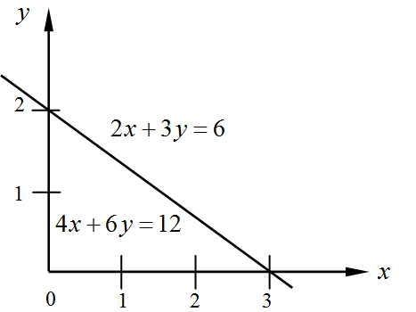
5
ВЫЧИСЛИТЕЛЬНАЯ МАТЕМАТИКА
3. Система уравнений имеет бесконечное
множество решений
Два уравнения описывают
одну и ту же прямую линию.
Любая точка, лежащая на
этой линии, является
решением этой системы.
Геометрическое представление системы двух линейных
уравнений, имеющей бесконечное множество решений

Slide 8
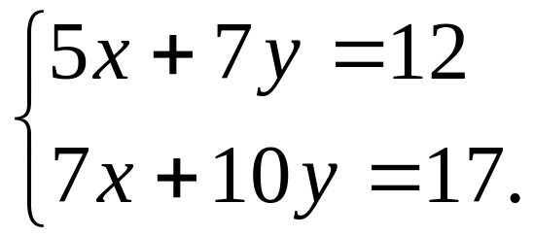
5
ВЫЧИСЛИТЕЛЬНАЯ МАТЕМАТИКА
Две последние системы уравнений называются
вырожденными.
С точки зрения обычной математики
линейных уравнений всегда является или вырожденной
или невырожденной. С точки же зрения вычислений могут
существовать почти вырожденные системы, при решении
которых получаются недостоверные значения неизвестных.
Рассмотрим систему уравнений:

Slide 9


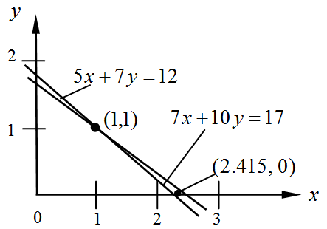
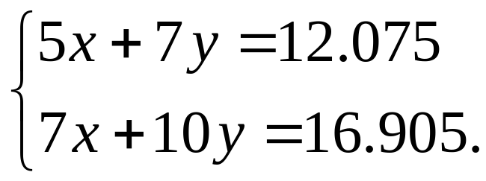
5
ВЫЧИСЛИТЕЛЬНАЯ МАТЕМАТИКА
Эта система имеет единственное решение
Теперь рассмотрим пару значений
При подстановке этих значений в исходные уравнения
получаем
После округления до двух
значащих цифр правые
части равенств совпадают
с правыми частями исходных уравнений. Дело в том, что
две прямые линии, описываемые двумя уравнениями этой
системы, почти параллельны.
Системы такого типа называются плохо обусловленными.

Slide 10
5
ВЫЧИСЛИТЕЛЬНАЯ МАТЕМАТИКА
Методы решения СЛАУ подразделяются на
прямые (конечные, точные);
итерационные (бесконечные, приближенные).
Прямые:
Итерационные:
Гаусса
Простых итераций
LU-разложений
Зейделя
Жордано
Релаксаций
Квадратного корня

Slide 11

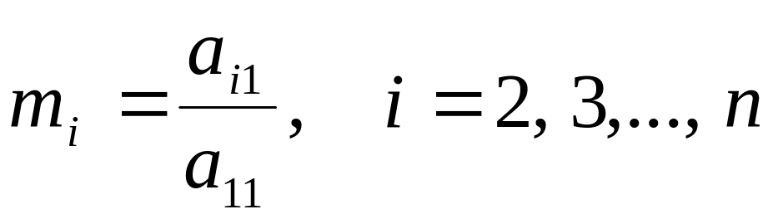

5
ВЫЧИСЛИТЕЛЬНАЯ МАТЕМАТИКА
М Е Т О Д Г А У С С А
Метод основан на идее последовательного
исключения неизвестных. Введем
множителей
и вычтем из каждого уравнения первое,
умноженное на

Slide 12
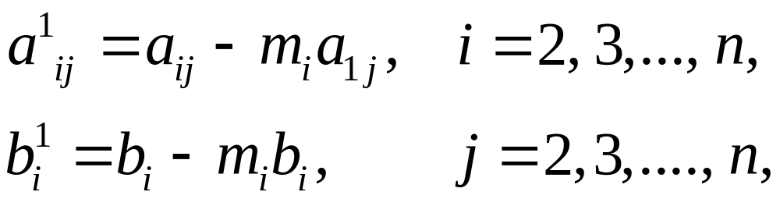
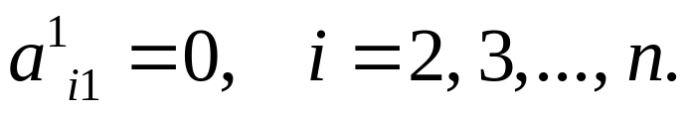
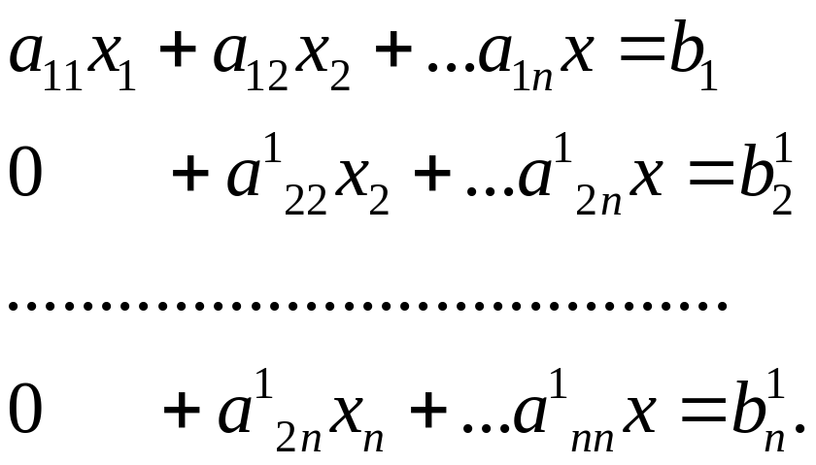
5
ВЫЧИСЛИТЕЛЬНАЯ МАТЕМАТИКА
Обозначая
для всех уравнений, начиная со второго, получаем
Преобразованная система запишется в виде:

Slide 13


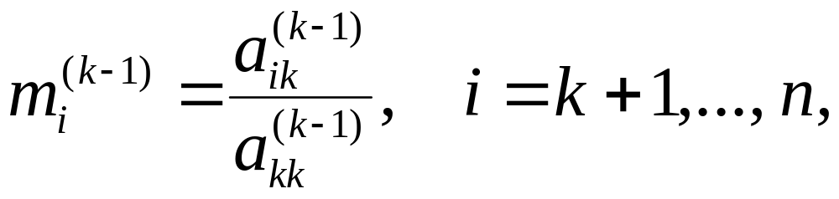
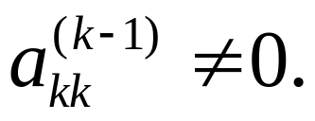
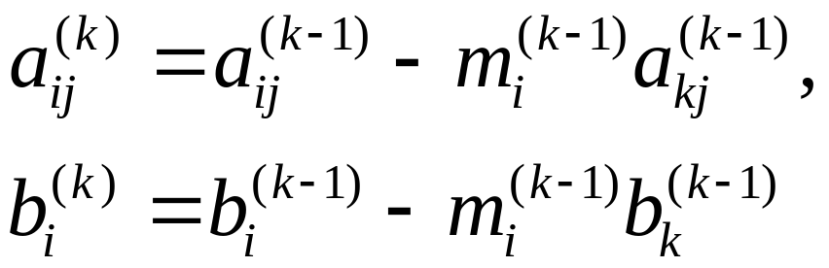

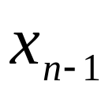

5
ВЫЧИСЛИТЕЛЬНАЯ МАТЕМАТИКА
Продолжая таким же образом
на некотором
-м
этапе мы исключаем
с помощью множителей
Тогда
При
происходит исключение
из последнего уравнения.

Slide 14
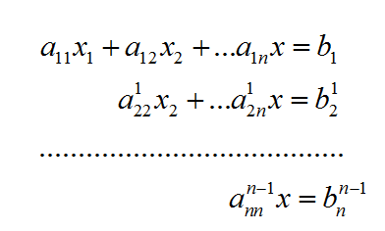
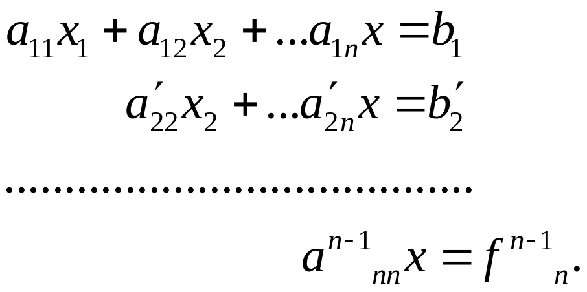
5
ВЫЧИСЛИТЕЛЬНАЯ МАТЕМАТИКА
Окончательная треугольная система уравнений
записывается следующим образом:
Такая система уравнений называется треугольной.
Приведение матрицы к треугольной называется
прямым ходом.

Slide 15
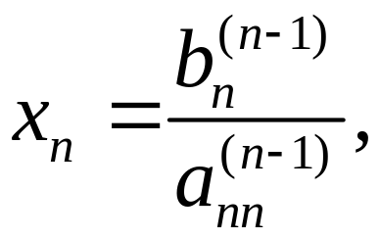
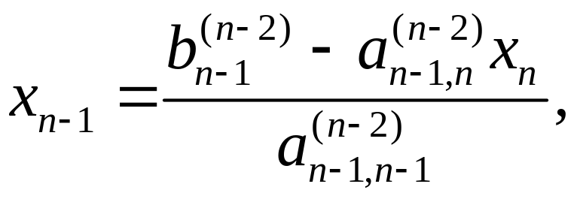

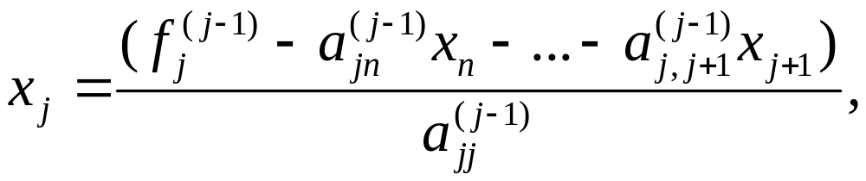

5
ВЫЧИСЛИТЕЛЬНАЯ МАТЕМАТИКА
Треугольная система легко решается обратным
ходом по следующим формулам:
В результате получаем искомое решение.

Slide 16

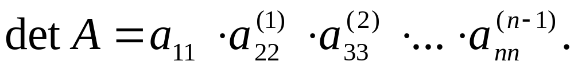
5
ВЫЧИСЛИТЕЛЬНАЯ МАТЕМАТИКА
Вычисление определителя методом Гаусса
Для вычисления определителя матрицы
решаем систему
и выполняем прямой
ход метода Гаусса:

Slide 17



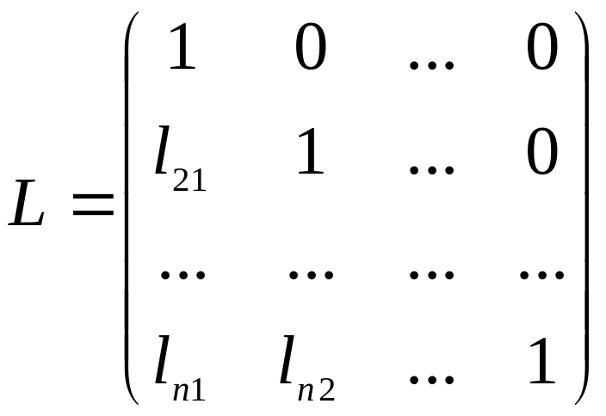
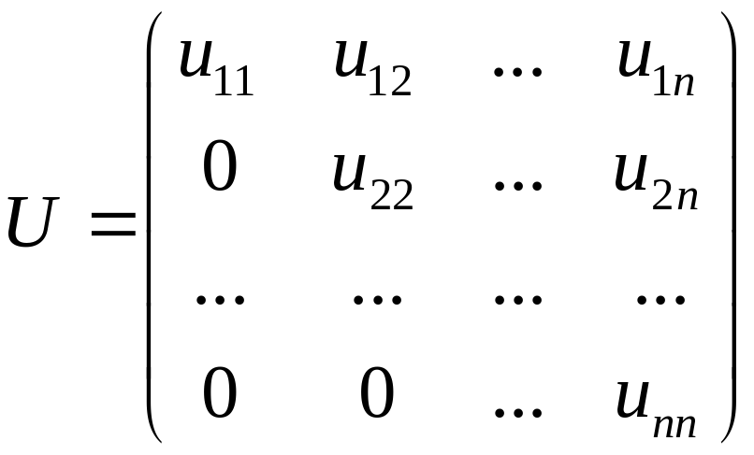
5
ВЫЧИСЛИТЕЛЬНАЯ МАТЕМАТИКА
М е т о д LU – р а з л о ж е н и й
Пусть
— данная матрица, а
и
- нижняя
(левая) и верхняя (правая) треугольные матрицы:

Slide 18




5
ВЫЧИСЛИТЕЛЬНАЯ МАТЕМАТИКА
Справедливо следующее утверждение:
Если все главные миноры квадратной матрицы
отличны от нуля, то существуют такие
нижняя
и верхняя
треугольные матрицы,
что
Если элементы диагонали одной из матриц
или
фиксированы (ненулевые), то такое разложение
единственно.

Slide 19
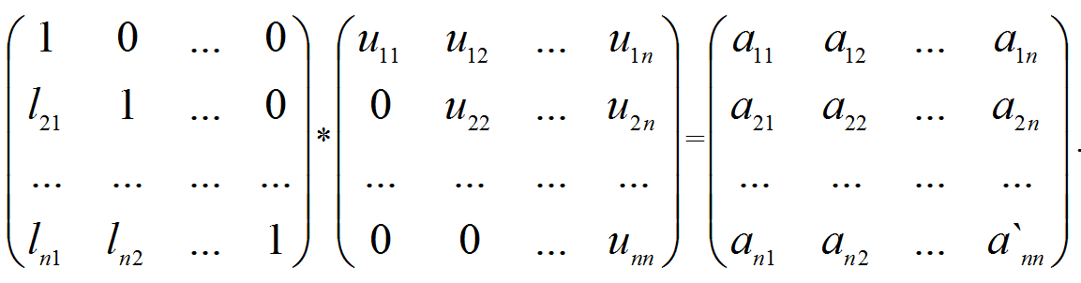
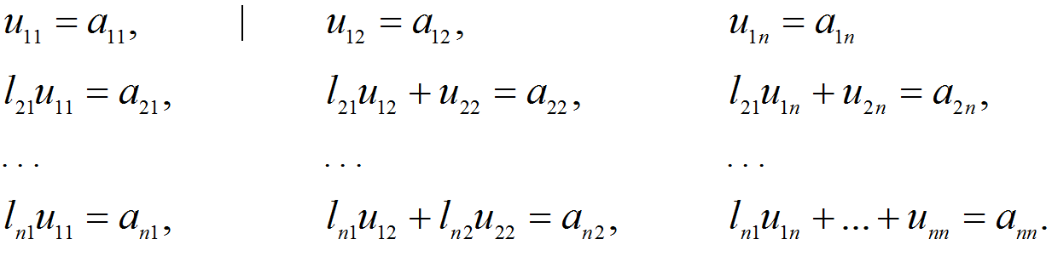
5
ВЫЧИСЛИТЕЛЬНАЯ МАТЕМАТИКА
Перемножая нижнюю и верхнюю матрицы
приходим к матрице уравнений размерностью n*n :

Slide 20
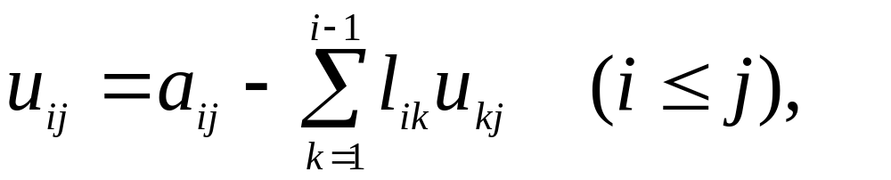
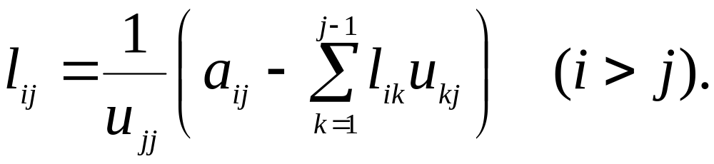
5
ВЫЧИСЛИТЕЛЬНАЯ МАТЕМАТИКА
Элементы матриц
и
могут быть вычислены
с помощью следующих формул:

Slide 21


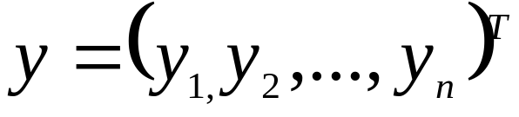
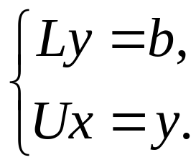

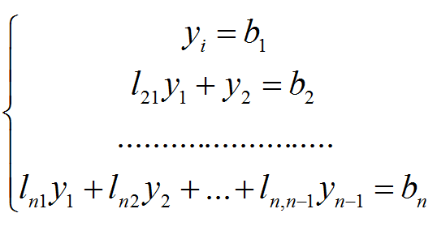
5
ВЫЧИСЛИТЕЛЬНАЯ МАТЕМАТИКА
Запишем исходную систему
так:
.
Введем вспомогательный вектор
решение системы сводится к решению двух систем с
треугольными матрицами коэффициентов:
Запишем уравнение
в развернутом виде:

Slide 22

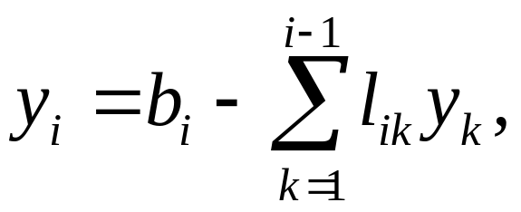
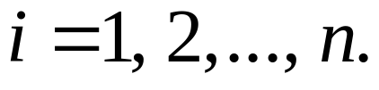

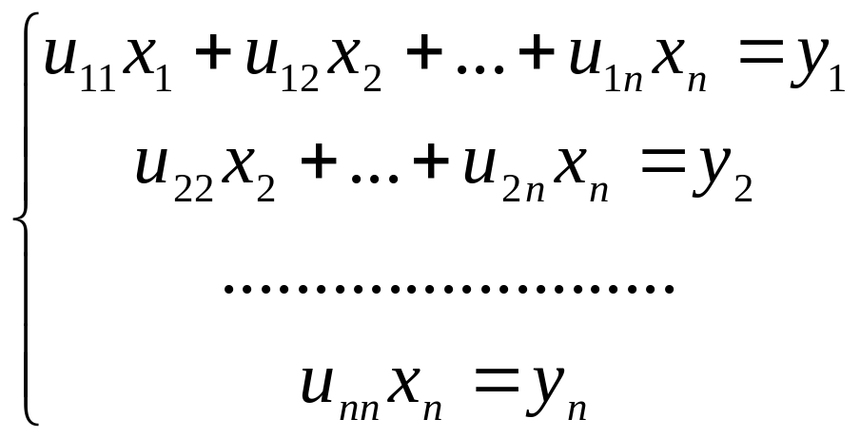

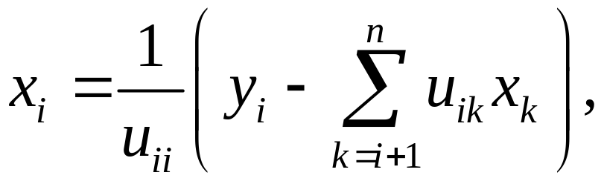

5
ВЫЧИСЛИТЕЛЬНАЯ МАТЕМАТИКА
Все
могут быть найдены по формуле:
Развернем теперь векторно-матричное уравнение
Значения неизвестных
находятся в обратном порядке:

Slide 23
5
ВЫЧИСЛИТЕЛЬНАЯ МАТЕМАТИКА
М е т о д Ж о р д а н о
Выбирается первая колонка слева, в которой
есть хоть одно отличное от нуля значение.
2. Если самое верхнее число в этой колонке есть
нуль, то меняется вся первая строка матрицы с
другой строкой матрицы, где в этой колонке нет
нуля.
3. Все элементы первой строки делятся на
верхний элемент выбранной колонки.

Slide 24
5
ВЫЧИСЛИТЕЛЬНАЯ МАТЕМАТИКА
4. Из оставшихся строк вычитается первая строка,
умноженная на первый элемент соответствующей
строки, с целью получить первым элементом
каждой строки (кроме первой) нуль.
5. Далее проводим такую же процедуру с матрицей,
получающейся из исходной матрицы после
вычёркивания первой строки и первого столбца.
6. После повторения этой процедуры n-1 раз
получаем верхнюю треугольную матрицу.

Slide 25
5
ВЫЧИСЛИТЕЛЬНАЯ МАТЕМАТИКА
7. Вычитаем из предпоследней строки последнюю
строку, умноженную на соответствующий
коэффициент, с тем, чтобы в предпоследней
строке осталась только 1 на главной диагонали.
8. Повторяем предыдущий шаг для последующих
строк. В итоге получаем единичную матрицу и
решение на месте свободного вектора (с ним
необходимо проводить все те же преобразования).

Slide 26
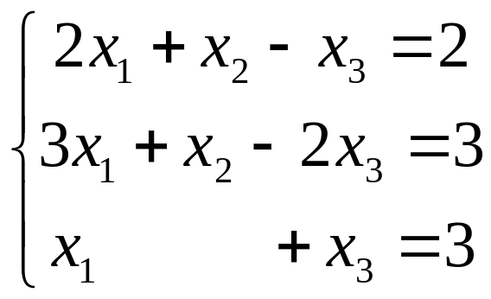

5
ВЫЧИСЛИТЕЛЬНАЯ МАТЕМАТИКА
Пример.
Решить следующую систему уравнений:
.
Прямой ход
Исключим переменную
из всех уравнений, за
исключением первого. Поменяем местами 1 и 3 уравнения
(порядок уравнений в системе не имеет значения).

Slide 27
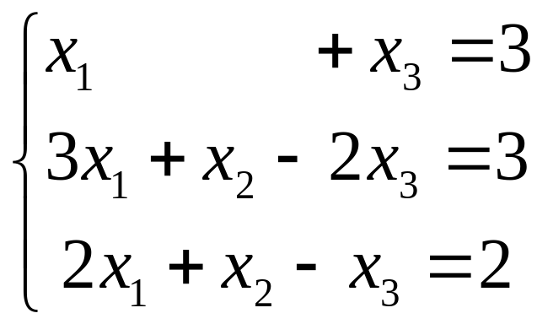
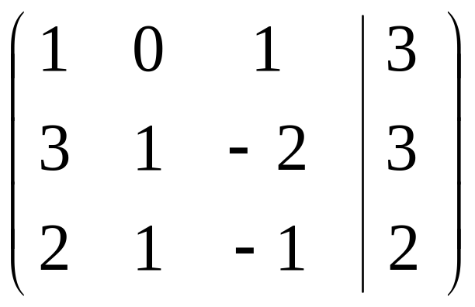
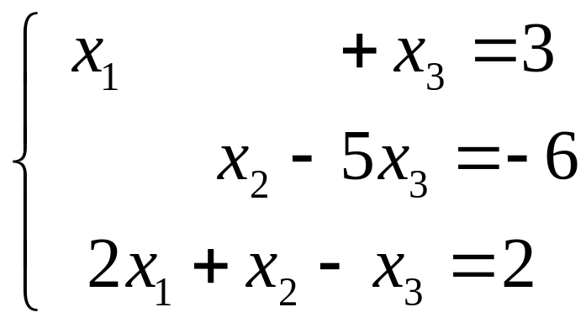
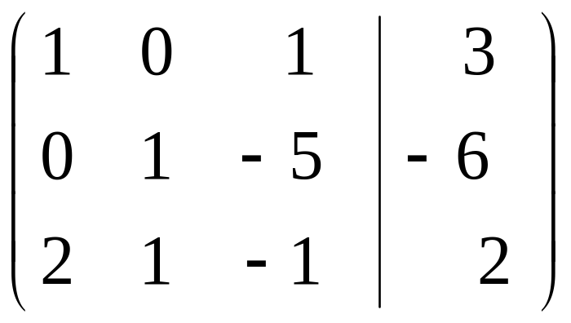
5
ВЫЧИСЛИТЕЛЬНАЯ МАТЕМАТИКА
Из уравнения 2 вычитаем уравнение 1, умноженное на 3.

Slide 28
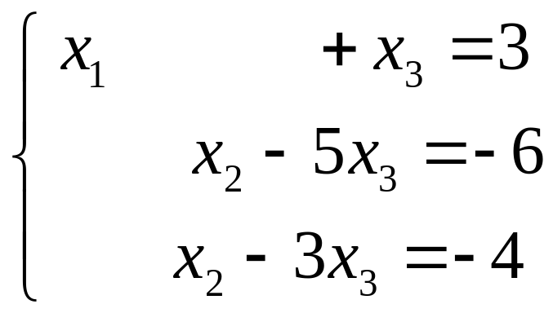
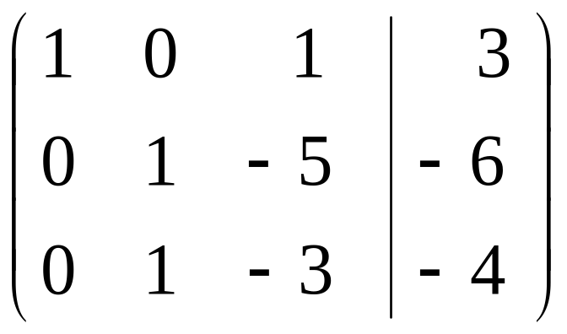

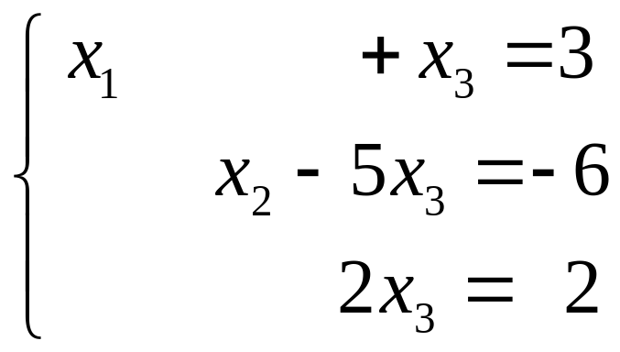
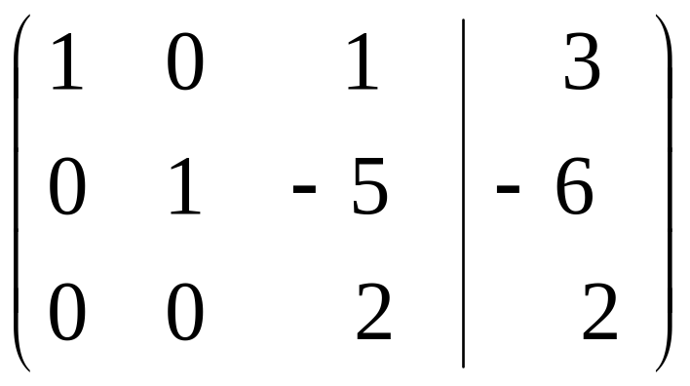
5
ВЫЧИСЛИТЕЛЬНАЯ МАТЕМАТИКА
Из уравнения 3 вычитаем уравнение 1, умноженное на 2.
Исключим переменную
из последнего уравнения.
Из уравнения 3 вычитаем уравнение 2.

Slide 29
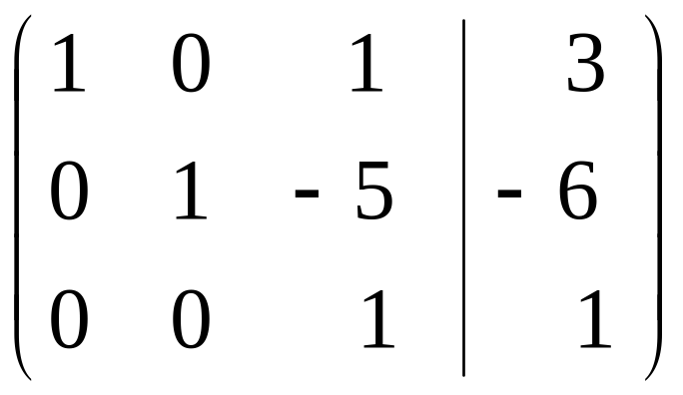
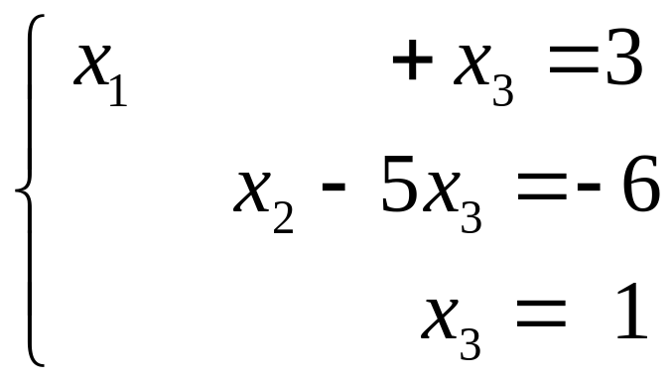

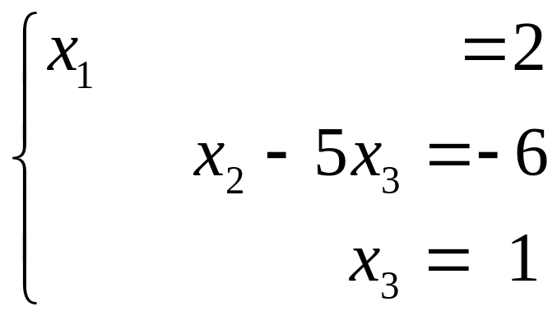

ВЫЧИСЛИТЕЛЬНАЯ МАТЕМАТИКА
5
Обратный ход.
Коэффициенты уравнения 3 разделим на 2.
Исключим переменную
из 1 и 2 уравнений.
Из уравнения 1 вычитаем уравнение 3.

Slide 30



5
ВЫЧИСЛИТЕЛЬНАЯ МАТЕМАТИКА
К уравнению 2 прибавим уравнение 3, умноженное на 5.
Получаем решение:

Slide 31







5
ВЫЧИСЛИТЕЛЬНАЯ МАТЕМАТИКА
Вычисление элементов обратной матрицы
Обратной к матрице
называют такую матрицу
для которой
, где
Для вычисления элементов обратной матрицы
используем соотношение

Slide 32



5
ВЫЧИСЛИТЕЛЬНАЯ МАТЕМАТИКА
Умножая матрицу
на
и приравнивая каждый элемент
произведения соответствующему элементу матрицы
получим систему из
уравнений с
неизвестными
Так, умножая почленно каждую строку матрицы
на
первый столбец матрицы
и каждый раз приравнивая
полученное произведение соответствующему элементу
первого столбца матрицы
, получаем систему

Slide 33

5
ВЫЧИСЛИТЕЛЬНАЯ МАТЕМАТИКА

Slide 34

5
ВЫЧИСЛИТЕЛЬНАЯ МАТЕМАТИКА
Аналогично при умножении строк матрицы
на второй
столбец матрицы
образуется еще одна система
и так далее…

Slide 35

5
ВЫЧИСЛИТЕЛЬНАЯ МАТЕМАТИКА
Метод прогонки

Slide 36

5
ВЫЧИСЛИТЕЛЬНАЯ МАТЕМАТИКА

Slide 37

5
ВЫЧИСЛИТЕЛЬНАЯ МАТЕМАТИКА

Slide 38

5
ВЫЧИСЛИТЕЛЬНАЯ МАТЕМАТИКА

Slide 39

5
ВЫЧИСЛИТЕЛЬНАЯ МАТЕМАТИКА

Slide 40


5
ВЫЧИСЛИТЕЛЬНАЯ МАТЕМАТИКА

Slide 41



5
ВЫЧИСЛИТЕЛЬНАЯ МАТЕМАТИКА
Итерационные методы решения СЛАУ
Дана система линейных алгебраических уравнений
Для построения итерационных формул нужно систему
привести к виду:
, где

Slide 42

5
ВЫЧИСЛИТЕЛЬНАЯ МАТЕМАТИКА

Slide 43

5
ВЫЧИСЛИТЕЛЬНАЯ МАТЕМАТИКА
В результате получаем:

Slide 44





5
ВЫЧИСЛИТЕЛЬНАЯ МАТЕМАТИКА
Далее справа подставляем предыдущие приближения
начиная с
и слева получаем последующие
приближения
В результате получаем итерационные формулы вида:
Начиная с
, получим последовательность векторов
Если эта последовательность сходится,
то она сходится к решению системы.
В результате получаем формулы метода итерации.

Slide 45


5
ВЫЧИСЛИТЕЛЬНАЯ МАТЕМАТИКА
Метод простой итерации
Или иначе:

Slide 46








5
ВЫЧИСЛИТЕЛЬНАЯ МАТЕМАТИКА
Эти формулы используем при
и получаем
последовательность векторов
За начальный вектор
будем брать столбец свободных
членов
или
Условие окончания поиска:
Достаточные условия сходимости метода:
или
Если условия выполнены, то процесс простой итерации
сходится к единственному решению системы независимо
от выбора начального приближения.

Slide 47

5
ВЫЧИСЛИТЕЛЬНАЯ МАТЕМАТИКА

Slide 48




5
ВЫЧИСЛИТЕЛЬНАЯ МАТЕМАТИКА
Метод Зейделя
Идея метода Зейделя заключается в том, что
при вычислении
-го приближения
неизвестной
учитываются уже вычисленные
ранее
-е
приближения неизвестных
Итерационные формулы метода Зейделя будут
иметь следующий вид:

Slide 49


5
ВЫЧИСЛИТЕЛЬНАЯ МАТЕМАТИКА
Или иначе:

Slide 50

5
ВЫЧИСЛИТЕЛЬНАЯ МАТЕМАТИКА
Условия сходимости метода Зейделя те же, что у
метода простой итерации : преобладание диагональных
элементов.
Для метода Зейделя имеется еще теорема о сходимости:
Пусть матрица
— вещественная, симметричная,
определенная матрица. Тогда метод Зейделя
сходится.

Slide 51



5
ВЫЧИСЛИТЕЛЬНАЯ МАТЕМАТИКА
Метод релаксации (ослабления)
Пусть имеем систему линейных уравнений
Преобразуем эту систему с.о.: перенесем правую часть
налево и разделим первое уравнение на
, второе на
и т.д. Тогда получим систему, приготовленную к
релаксации:

Slide 52



5
ВЫЧИСЛИТЕЛЬНАЯ МАТЕМАТИКА
где

Slide 53


5
ВЫЧИСЛИТЕЛЬНАЯ МАТЕМАТИКА
Пусть
- начальное
приближение решения системы. Подставляя эти значения
в систему, получим невязки

Slide 54

5
ВЫЧИСЛИТЕЛЬНАЯ МАТЕМАТИКА

Slide 55

5
ВЫЧИСЛИТЕЛЬНАЯ МАТЕМАТИКА

Slide 56

5
ВЫЧИСЛИТЕЛЬНАЯ МАТЕМАТИКА

Slide 57

5
ВЫЧИСЛИТЕЛЬНАЯ МАТЕМАТИКА

Slide 58

5
ВЫЧИСЛИТЕЛЬНАЯ МАТЕМАТИКА

Slide 59

5
ВЫЧИСЛИТЕЛЬНАЯ МАТЕМАТИКА

Slide 60

5
ВЫЧИСЛИТЕЛЬНАЯ МАТЕМАТИКА

Slide 61

5
ВЫЧИСЛИТЕЛЬНАЯ МАТЕМАТИКА

Slide 62

5
ВЫЧИСЛИТЕЛЬНАЯ МАТЕМАТИКА

Slide 63

5
ВЫЧИСЛИТЕЛЬНАЯ МАТЕМАТИКА

Slide 64

5
ВЫЧИСЛИТЕЛЬНАЯ МАТЕМАТИКА

Slide 65

5
ВЫЧИСЛИТЕЛЬНАЯ МАТЕМАТИКА

Slide 66

5
ВЫЧИСЛИТЕЛЬНАЯ МАТЕМАТИКА

Slide 67

5
ВЫЧИСЛИТЕЛЬНАЯ МАТЕМАТИКА

Slide 68

5
ВЫЧИСЛИТЕЛЬНАЯ МАТЕМАТИКА

